Slide 1

UNIVERISDAD NACIONAL DE INGENIERÍA
FACULTAD DE INGENIERIA MECÁNICA ELÉCTRICA
Curso: Instalaciones Eléctricas Industriales
Tema: Diagramas Unifilares
Profesor del curso : Alberto Inga Rengifo

Slide 2
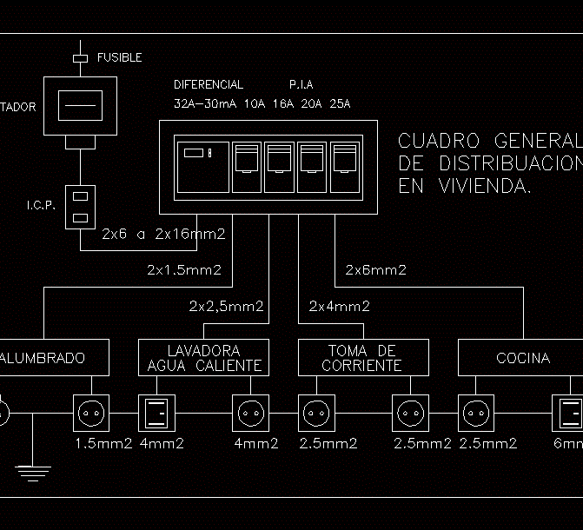
DIAGRAMAS UNIFILARES

Slide 3
PROPÓSITO DE UN DIAGRAMA UNIFILAR
Suministrar en forma concisa y clara información significativa acerca del sistema eléctrico
La importancia de las diferentes partes de un sistema varía con el problema, y la cantidad de información que se incluye en el diagrama depende del propósito para el que se realiza.

Slide 4
¿QUÉ ES UN DIAGRAMA UNIFILAR?
El diagrama unifilar es una representación gráfica integral y sencilla de un sistema eléctrico.
Representan todas las partes que componen a un sistema de potencia de modo gráfico y completo.
Se indican las subestaciones, transformadores, tableros, circuitos alimentadores y derivados, así como la interconexión entre ellos.

Slide 5
DIAGRAMA UNIFILAR O DIAGRAMA DE PRINCIPIO
Un esquema o diagrama unifilar es una representación gráfica de una instalación eléctrica o de parte de ella.
El esquema unifilar se distingue de otros tipos de esquemas eléctricos en que el conjunto de conductores de un circuito se representa mediante una única línea, independientemente de la cantidad de dichos conductores.¹​ Típicamente el esquema unifilar tiene una estructura de árbol, aunque no es la única.

Slide 6
ELEMENTOS TÍPICOS EN UN ESQUEMA UNIFILAR
Cuadros Eléctricos: Suele encerrarse dentro de un rectángulo con líneas discontínuas y debe tener una etiqueta que lo identifique.
Circuito: Es una rama del esquema unifilar con dos extremos. El extremo superior puede ser el inicio del esquema unifilar o estar conectado a otro circuito aguas arriba. El extremo inferior puede estar conectado a uno o más circuitos, o a un receptor.
Número y características de los conductores: El número de conductores de un circuito se representa mediante unos trazos oblicuos, y paralelos entre sí, que se dibujan sobre la línea. Solamente se representan los conductores activos (no el de tierra), por lo que es habitual encontrar dos, tres o cuatro trazos, para circuitos monofásicos, trifásicos sin neutro y trifásicos con neutro, respectivamente. Junto a cada rama se indican las características del conductor, como número de conductores, sección, material, aislamiento, canalización, etc.
Aparamenta de protección o maniobra: En algunas ramas del esquema unifilar es posible encontrar aparamenta de protección o de maniobra como, por ejemplo, interruptores diferenciales, magnetotérmicos o relés. También es usado para prácticas o instalaciones sobre planos.
Receptores: Las ramas inferiores del esquema unifilar alimentan a receptores eléctricos, tales como lámparas, tomas de corriente, motores, etc. Cada grupo de receptores iguales en un mismo circuito se representa mediante un único símbolo. Debajo del símbolo del receptor se indican algunos datos de interés, como la designación del receptor, la cantidad, la potencia de cálculo de la línea, la longitud máxima o la caída de tensión en el punto más alejado de la línea. Puede darse el caso de que uno o varios receptores sean otro cuadro eléctrico (o subcuadro o subtablero) que se alimenta del cuadro anterior (o cuadro principal).

Slide 7
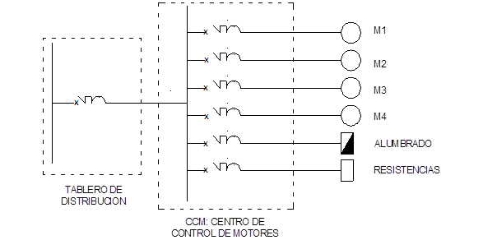
DIAGRAMA UNIFILAR

Slide 8
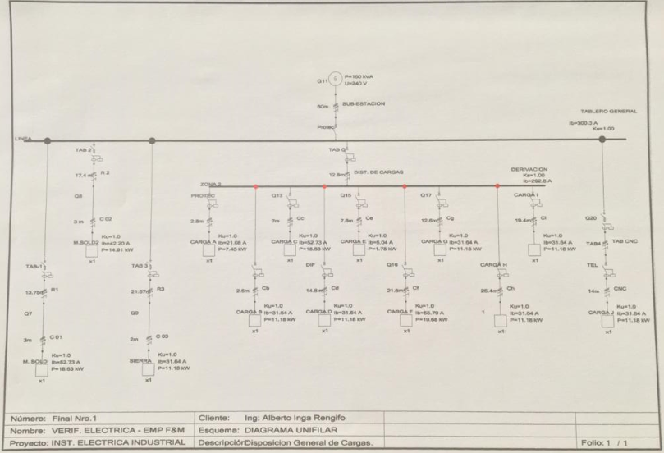

DIAGRAMA UNIFILAR

Slide 9
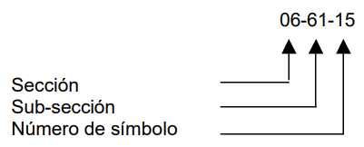
CODIGOS DE SÍMBOLOS
Normas DGE – Símbolos Gráficos en Electricidad (basadas en la norma internacional IEC 60617)
Los símbolos encontrados en la norma tienen un Código o Número. Este número está formado por tres grupos:
El primero (dos dígitos) es el número de la Sección
El segundo (dos dígitos) es el número de la Sub-sección
El tercero (dos dígitos) es el número del símbolo en la Sub-sección

Slide 10
USO DE SÍMBOLOS
La lista de los elementos de símbolos es tan completa como es posible, sin embargo, únicamente se proporciona un número limitado de ejemplos de símbolos combinados. Si no es posible encontrar el símbolo para un dispositivo o diseño en particular en la norma, es posible producirlo al realizar una combinación apropiada de los símbolos publicados.

Slide 11
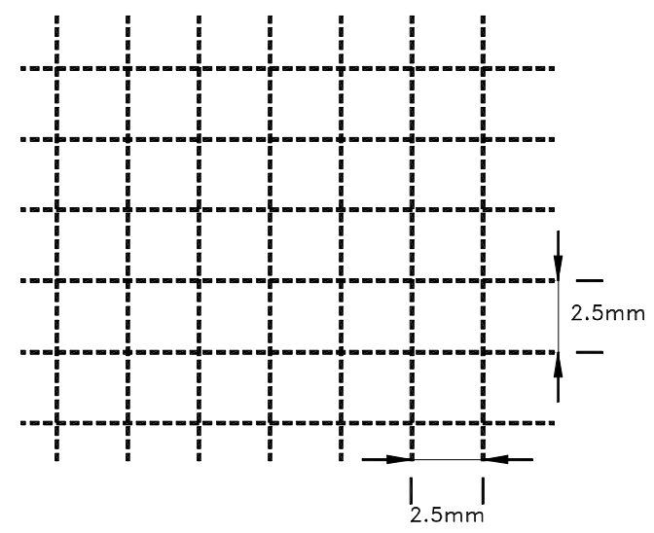
ADAPTACION DE SIMBOLOS A SISTEMAS DE DISEÑO ASISTIDOS POR COMPUTADORA
SISTEMA DE GRILLAS (NO OLBIGATORIO)
En general las líneas que se conectan a un símbolo coinciden con las líneas de la grilla y terminan en las intersecciones de línea de la grilla

Slide 12
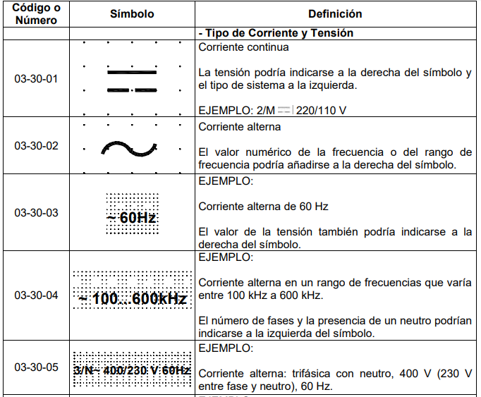
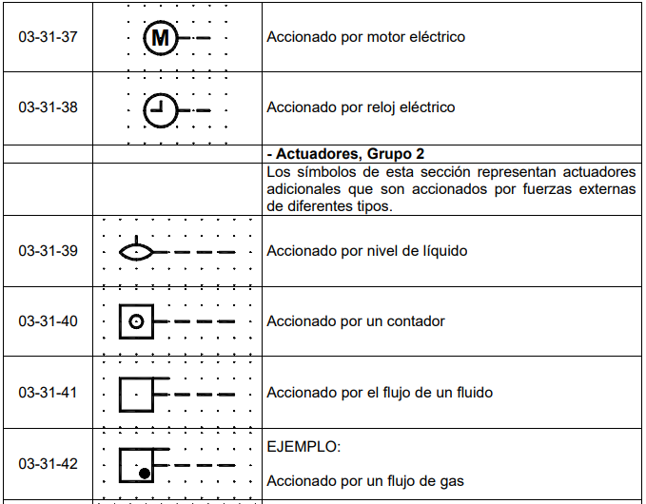
SIMBOLOS GRAFICOS PARA DIAGRAMAS Y PLANOS
SIMBOLOS DISTINTIVOS Y OTROS SIMBOLOS CON APLICACIONES GENERALES

Slide 13
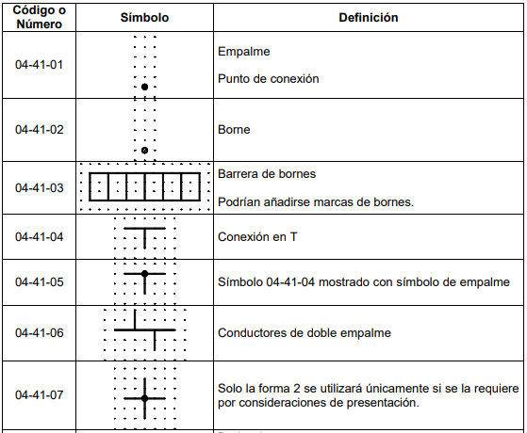
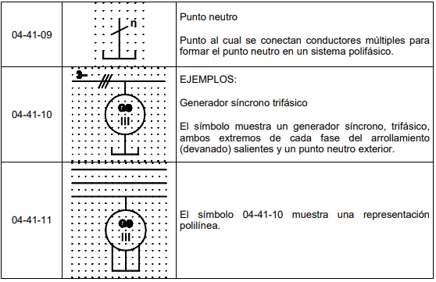
SIMBOLOS GRAFICOS PARA DIAGRAMAS Y PLANOS
UNIONES, TERMINALES Y DERIVACIONES

Slide 14
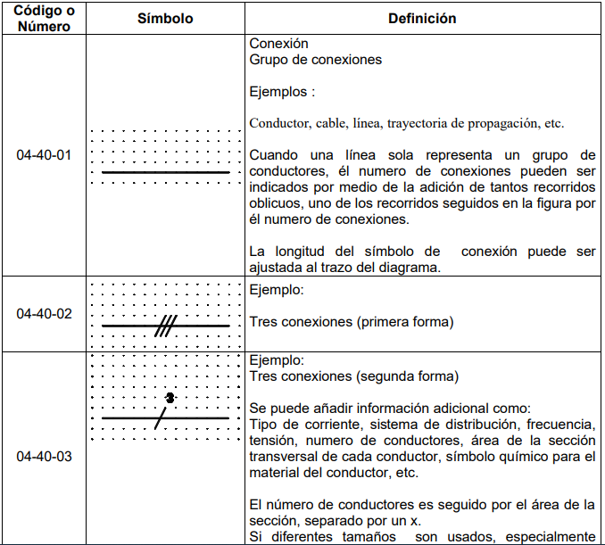
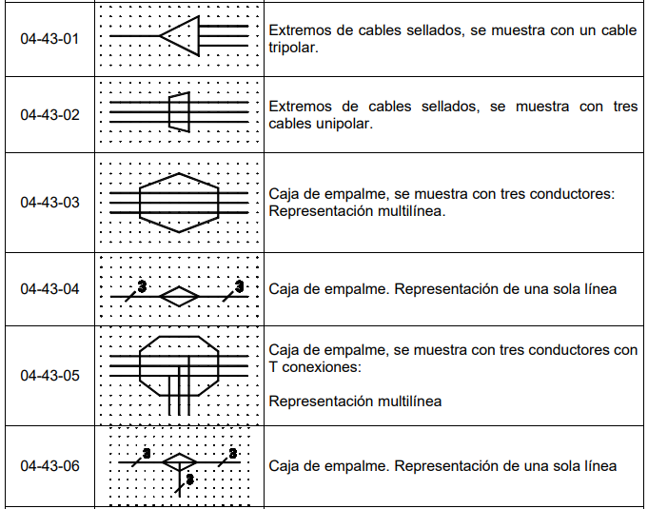
SIMBOLOS GRAFICOS PARA DIAGRAMAS Y PLANOS
CONDUCTORES Y DISPOSITIVOS DE CONEXION

Slide 15
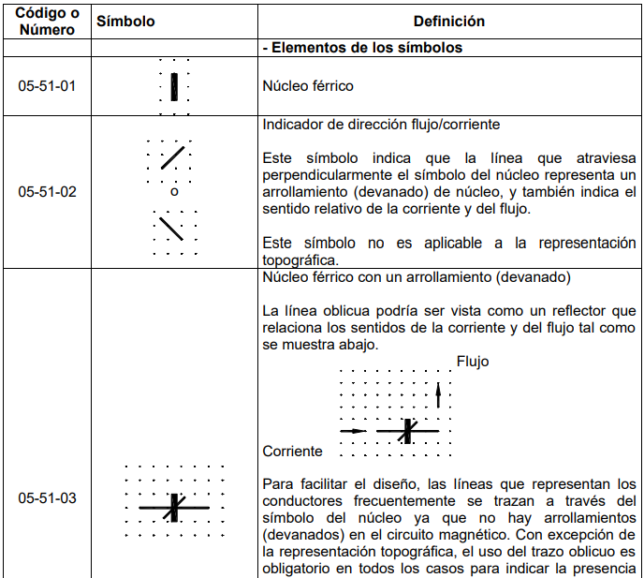
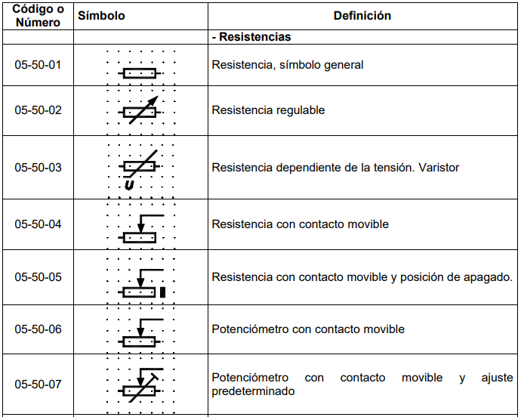
SIMBOLOS GRAFICOS PARA DIAGRAMAS Y PLANOS
COMPONENTES PASIVOS BASICOS

Slide 16
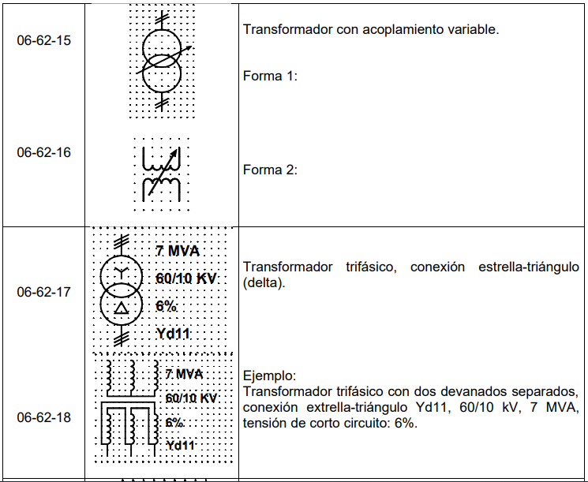
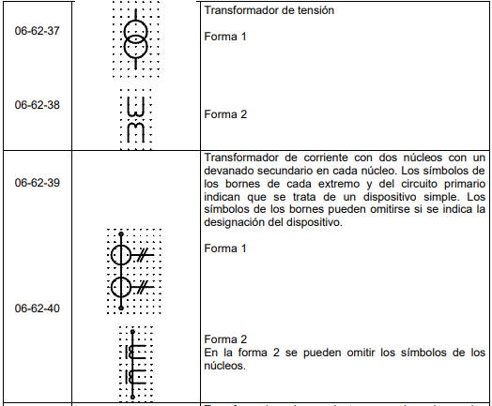
SIMBOLOS GRAFICOS PARA DIAGRAMAS Y PLANOS
TRANSFORMADORES, AUTOTRANSFORMADORES Y REGULADORES
OBS: Transformador de distribución o potencia es más grande que un transformador de tensión

Slide 17
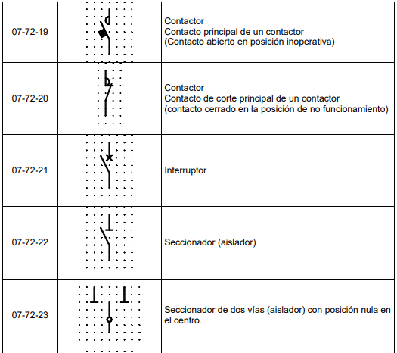
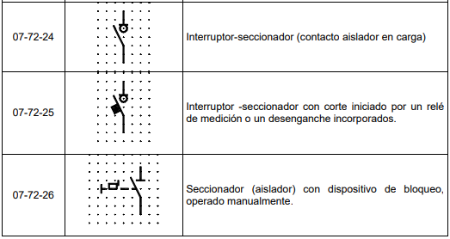
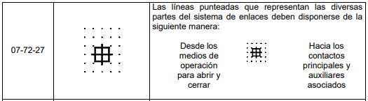
SIMBOLOS GRAFICOS PARA DIAGRAMAS Y PLANOS
DISPOSITIVOS DE MANIOBRA , SECCIONADORES Y ARRANCADORES

Slide 18
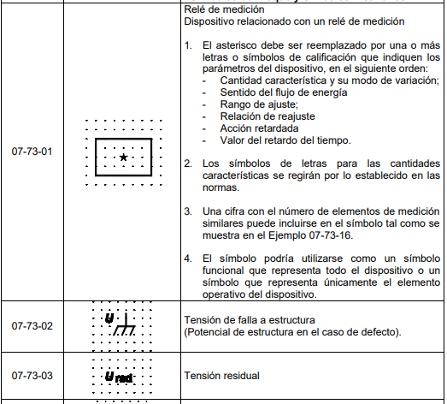
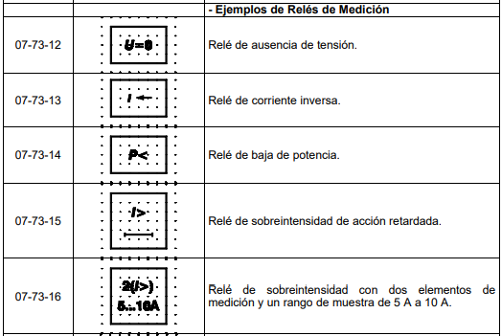
SIMBOLOS GRAFICOS PARA DIAGRAMAS Y PLANOS
RELÉS DE MEDICIÓN Y DISPOSITIVOS RELACIONADOS

Slide 19
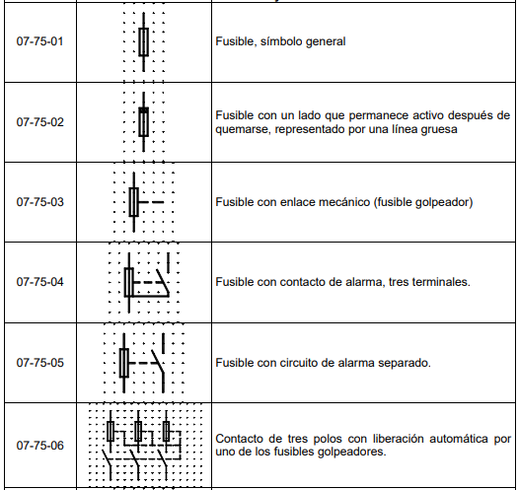
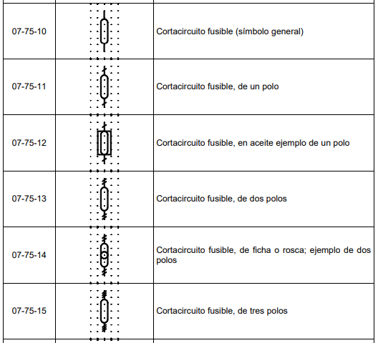
SIMBOLOS GRAFICOS PARA DIAGRAMAS Y PLANOS
EQUIPOS DE PROTECCIÓN

Slide 20
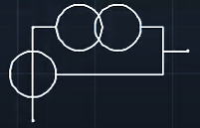
¿COMO CONSTRUIR UN DIAGRAMA UNIFILAR?
Se requiere previamente conocer cómo son los símbolos, donde encontrarlos y como dibujarlos; ya que los símbolos unidos forman un lenguaje técnico estándar.
Construir diagramas unifilares implica conocer las normas técnicas.
UNIÓN DE SÍMBOLOS
TRANSFORMADOR DE TENSIÓN
TRANSFORMADOR
DE CORRIENTE
CONDUCTORES

Slide 21
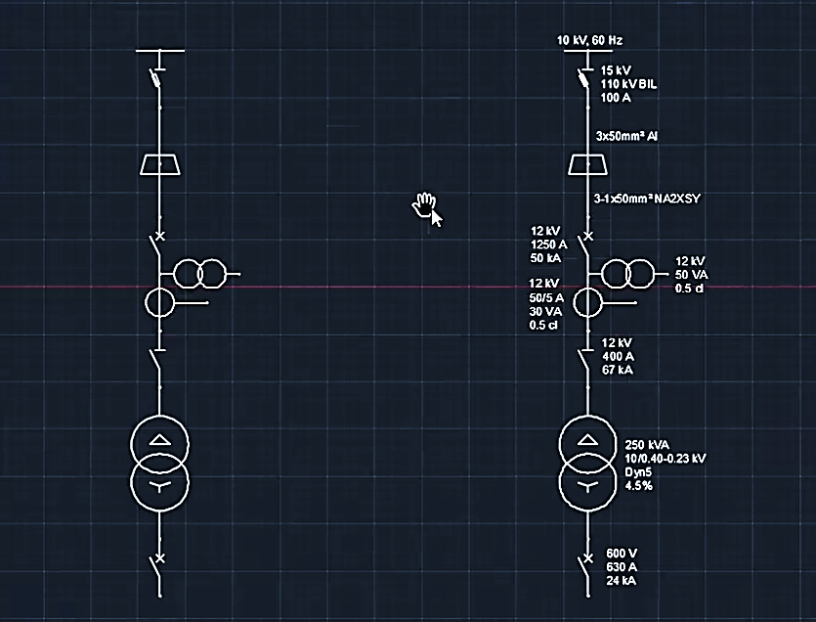
EJEMPLO DE DIAGRAMA UNIFILAR
TRANSFORMADOR
DE TENSIÓN
EXTREMO DE
CABLE TRIPOLAR
FUSIBLE
SECCIONADOR
SECCIONADOR
INTERRUPTOR
CONDUCTOR
INTERRUPTOR
TRANSFORMADOR
DE CORRIENTE
TRANSFORMADOR
DE POTENCIA

Slide 22
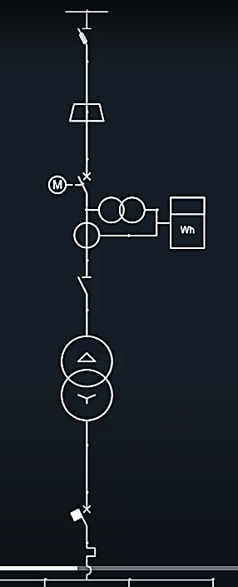
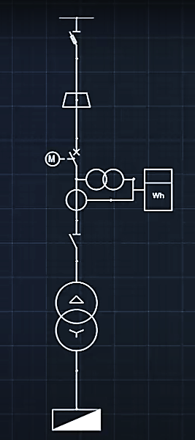
EJEMPLO DE DIAGRAMA UNIFILAR
ACCIONAMIENTO
POR
MOTOR ELÉCTRICO
CONDUCTOR
DESNUDO
CONDUCTOR
AISLADO
OBSERVACIONES
La tensión nominal de cualquier equipo conectado al sistema debe ser superior a la tensión de la red o a la cual esta conectada.
Una línea entre 2 puntos indica que hay un conductor entre 2 equipos.
MEDIDOR
(CONTADOR
DE ENERGIA)
DISPARADOR
INCORPORADO
INTERRUPTOR
TERMOMAGNÉTICO
TABLERO

Slide 23
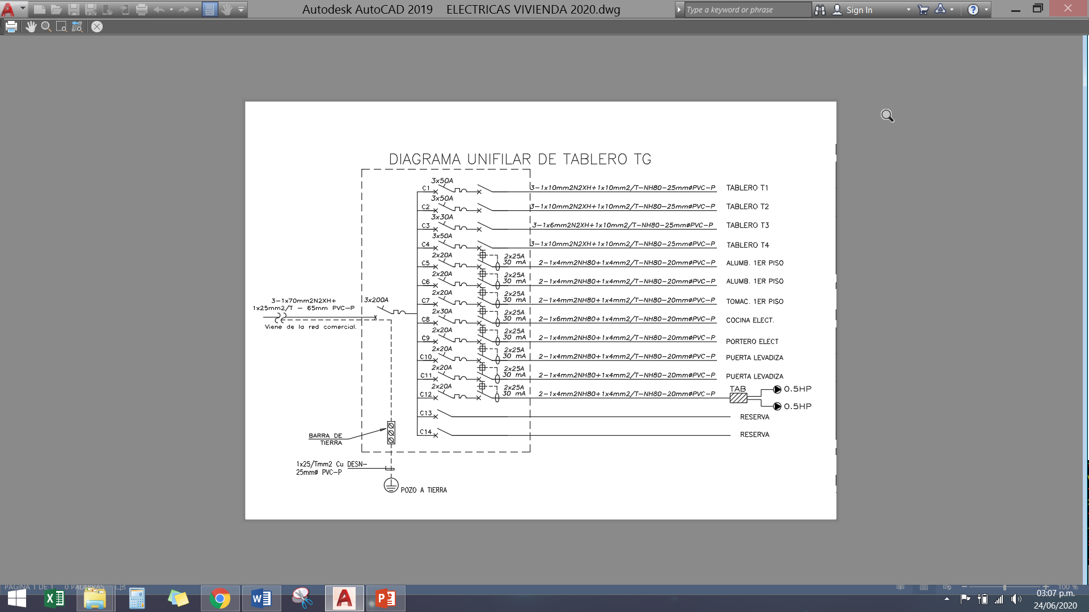
DIAGRAMA UNIFILAR DE UNA VIVIENDA

Slide 24
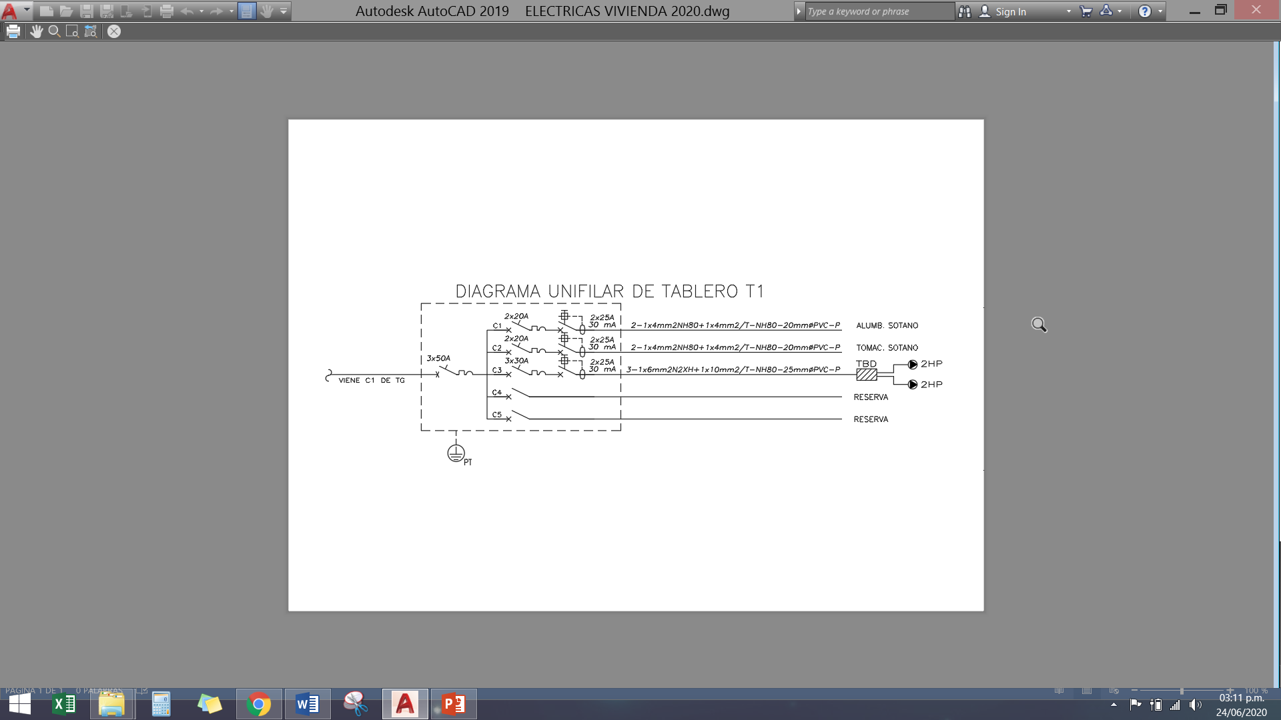

Slide 25
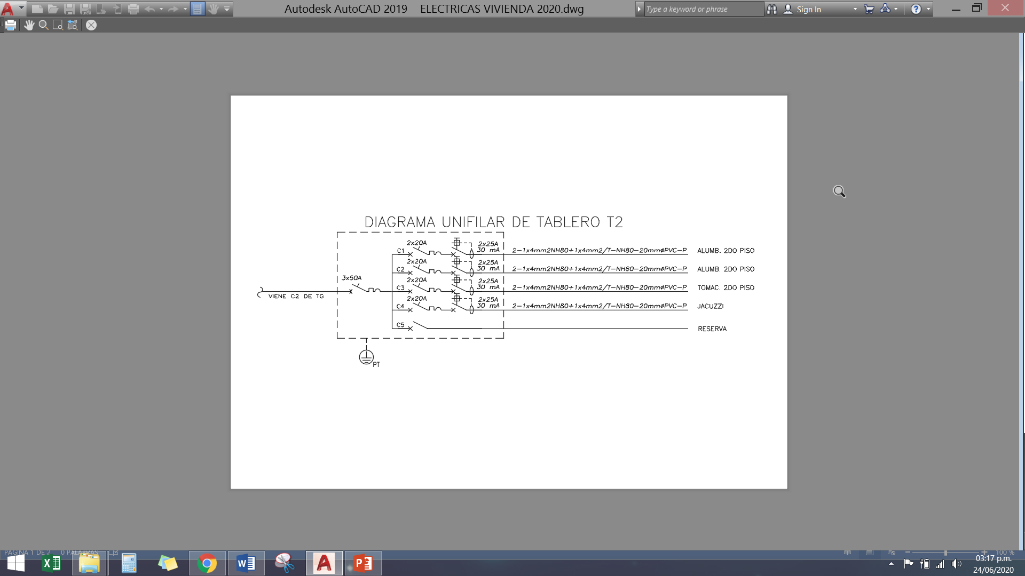

Slide 26
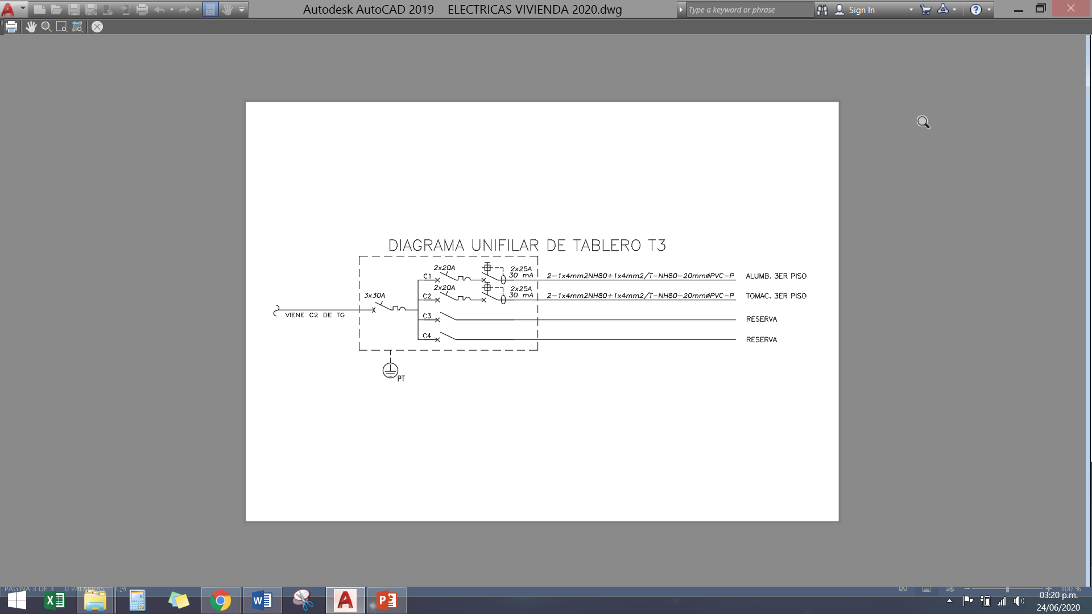

Slide 27
